Slide 1

Backpropagation
Parte I - Jairo Alves
LAMFO Workshops – 24/04/2021

Slide 2
Agenda
Introdução
Motivação
Estrutura das Redes Neurais
Grafo Computacional
Determinando o gradiente
Estratégias de otimização – Parte II
Considerações Práticas – Parte II
Demo – Parte II

Slide 3
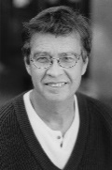
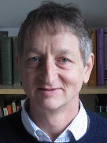
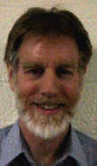
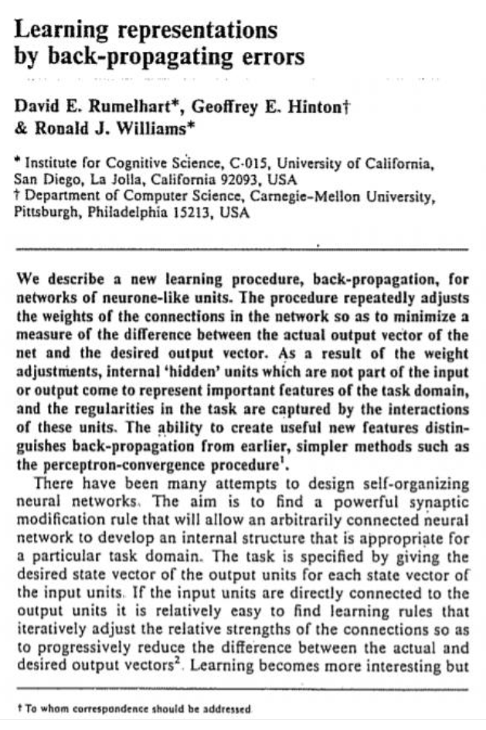
Introdução
Redes Neurais estão na base de quase todos os métodos atuais de Deep Learning
Backpropagation foi o algoritmo essencial para tornar possível seu treinamento em multi-camadas (Rumelhart et al., 1986)
É um método numérico eficiente para calcular gradientes de uma função num grafo.
Um dos grandes responsáveis pelo ressurgimento do interesse em pesquisa das redes neurais na década de 1980
Produz ganho de desempenho massivo, podendo chegar a ser
milhões de vezes mais veloz que métodos ingênuos de cálculo.
➔ Método usado por todos os frameworks de Machine Learning.

Slide 4
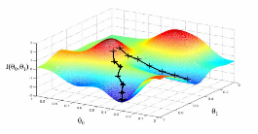









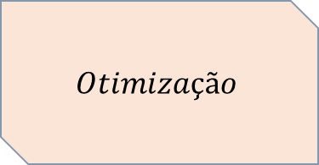






















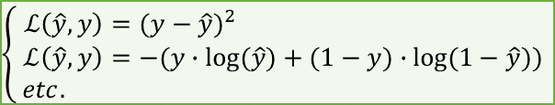

Estrutura básica de aprendizagem
$$Entrada$$
$$Otimização$$
$$x_{1}$$
$$Parâmetros$$
$$do modelo$$
$$x_{1}$$
$$Saída$$
$$do modelo$$
$$Valor$$
$$Esperado$$
$$x_{1}$$
$$↓$$
$$x_{1}$$
$$x_{2}$$
$$x_{2}$$
$$Modelo$$
$${\hat{y}}_{1}$$
$$y_{1}$$
$$x_{2}$$
$$x_{3}$$
$$x_{2}$$
$$x_{3}$$
$$⟶$$
$$⟶$$
$$y_{2}$$
$$x_{3}$$
$${\hat{y}}_{2}$$
$$x_{3}$$
$$x_{3}$$
$$x_{3}$$
$${\hat{y}}_{3}$$
$$y_{3}$$
$$x_{3}$$
$$x_{4}$$
$$Função Custo:$$
$$J\left(θ\right)=\frac{1}{m}\sum_{i=1}^{m}{ℒ\left(\hat{y_{i}}, y_{i}\right)}$$
$Perda:$ $ℒ\left(\hat{y}, y\right)$
$$⟹$$
$Exemplos de Funções de Perda$:
$$\left\{\begin{aligned}ℒ\left(\hat{y}, y\right)={(y−\hat{y})}^{2} \\ ℒ\left(\hat{y}, y\right)=−(y∙\log{(\hat{y})}+(1−y)∙\log{(1−\hat{y}))} \\ etc. \end{aligned}\right.$$

Slide 5
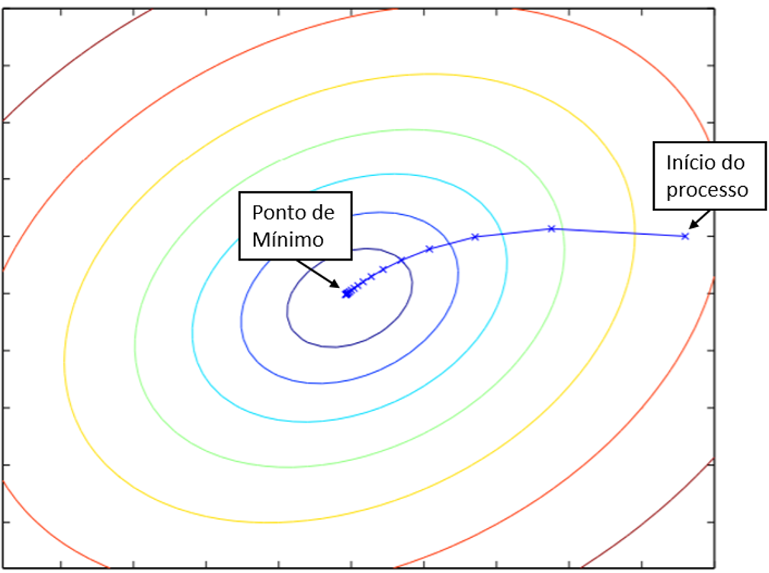
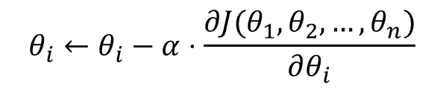
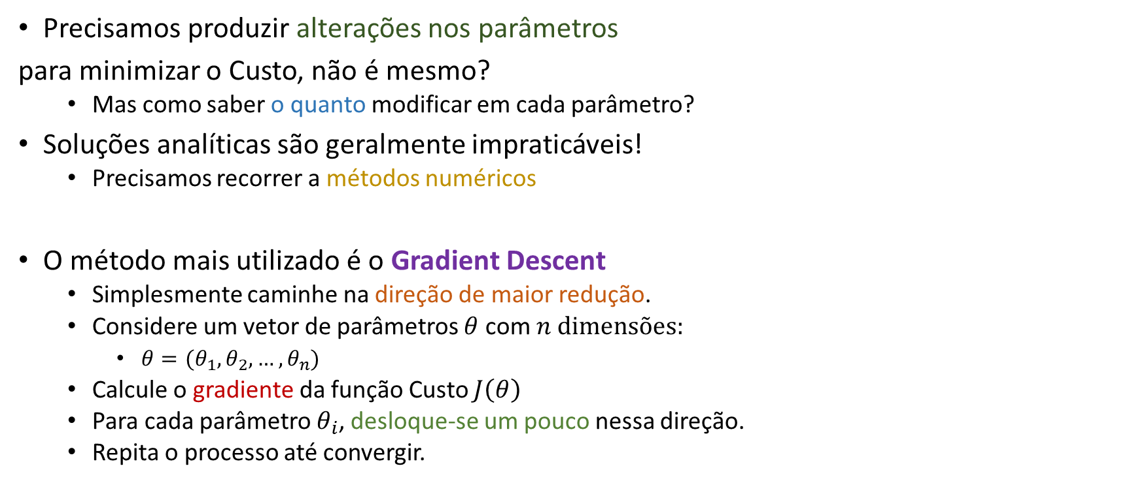

Otimização
Precisamos produzir alterações nos parâmetros
para minimizar o Custo, não é mesmo?
Mas como saber o quanto modificar em cada parâmetro?
Soluções analíticas são geralmente impraticáveis!
Precisamos recorrer a métodos numéricos
O método mais utilizado é o Gradient Descent
Simplesmente caminhe na direção de maior redução.
Considere um vetor de parâmetros $θ$ com $n$ dimensões:
$θ=(θ_{1},θ_{2}, …,θ_{n})$
Calcule o gradiente da função Custo $J\left(θ\right)$
Para cada parâmetro $θ_{i}$, desloque-se um pouco nessa direção.
Repita o processo até convergir.
$$Atualização de um um parâmetro θ_{i}:$$
$$θ_{i}←θ_{i}−α⋅\frac{∂J(θ_{1},θ_{2},…,θ_{n})}{∂θ_{i}}$$
$$onde α é a taxa de aprendizagem.$$

Slide 6
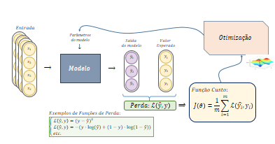
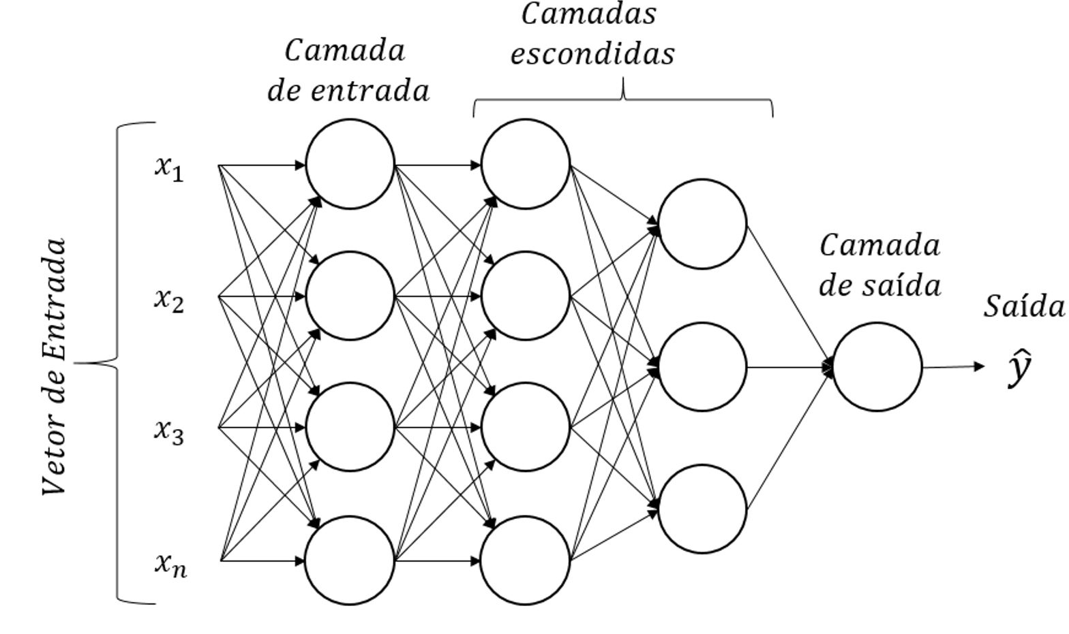
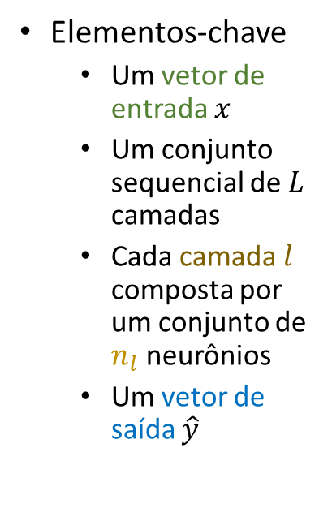
Estrutura de uma Rede Neural
Elementos-chave
Um vetor de entrada $x$
Um conjunto sequencial de $L$ camadas
Cada camada $l$ composta por um conjunto de $n_{l}$ neurônios
Um vetor de saída $\hat{y}$

Slide 7
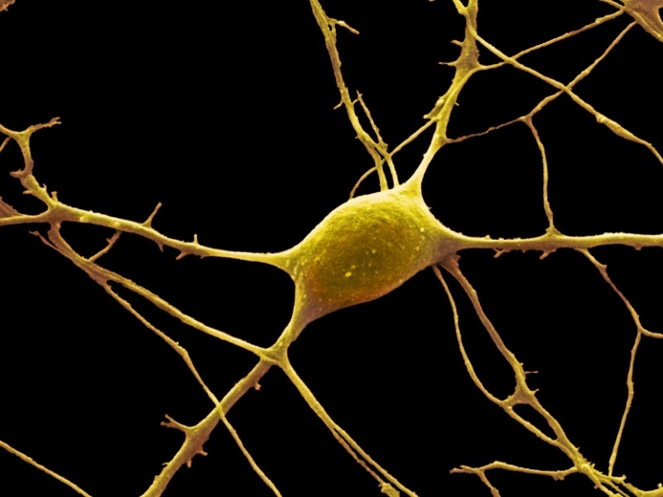
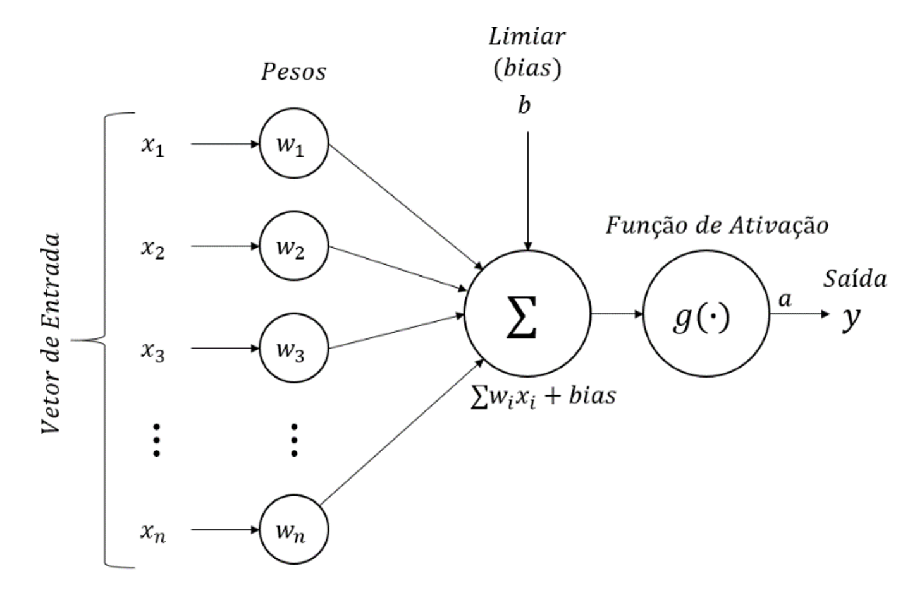
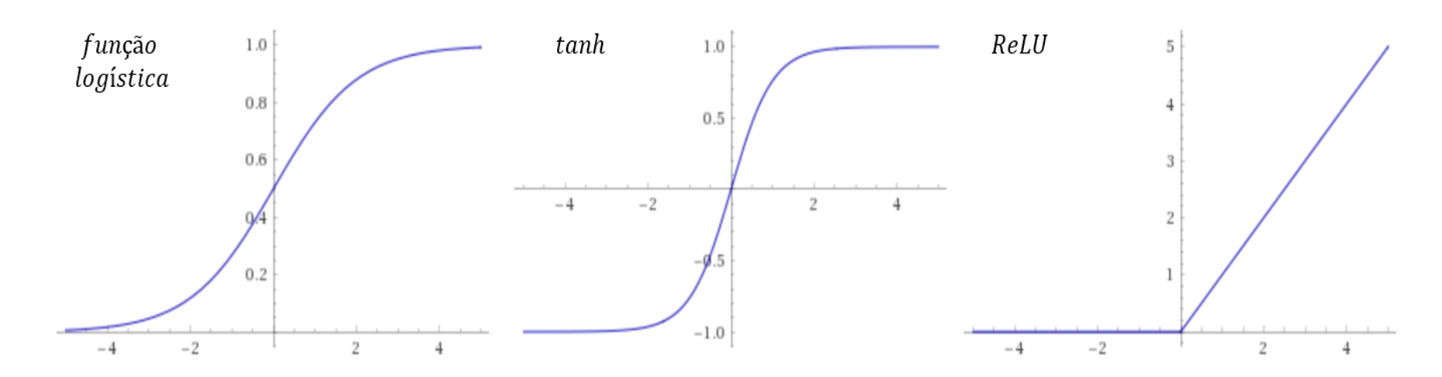
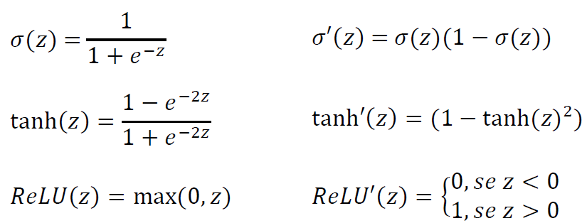




Estrutura de uma Rede Neural
O neurônio:
Combinação linear de entradas, pesos $ω$ e bias $b$
Função de ativação não-linear.
Funções de ativação típicas
$$Propagação frontal de um neurônio:$$
$$\left\{\begin{aligned}z=\sum_{i=1}^{n}{ω_{i}⋅x_{i}}+b_{i} \\ a=g\left(z\right), \end{aligned}\right.$$
$$onde g\left(⋅\right) é a função de ativação$$

Slide 8




Estrutura de uma Rede Neural
$\frac{∂J\left(θ\right)}{∂ω_{i}}$=?
$$ω_{1}$$
$$ω_{46}$$
$$ω_{31}$$

Slide 9







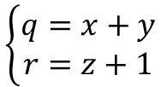




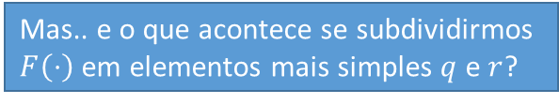












Encontrando os gradientes
Mas.. e o que acontece se subdividirmos
$F\left(⋅\right)$em elementos mais simples $q$ e $r$?
$$F\left(x, y, z\right)=\left(x+y\right)⋅(z+1)$$
$$=xz+yz+x+y$$
$$\left\{\begin{aligned}q=x+y \\ r=z+1 \end{aligned}\right.$$
$$se$$
$$⇒F\left(q,r\right)=q⋅r$$
$$\frac{∂F}{∂x}=$$
$$\frac{∂\left(xz+yz+x+y\right)}{∂x}$$
$$=\frac{∂\left(xz\right)}{∂x}+\frac{∂\left(yz\right)}{∂x}+\frac{∂x}{∂x}+\frac{∂y}{∂x}$$
$$\frac{∂q}{∂x}=1$$
$$\frac{∂q}{∂y}=1$$
$$\frac{∂r}{∂z}=1$$
$$\frac{∂F}{∂q}=r$$
$$\frac{∂F}{∂r}=q$$
$$⇒\frac{∂F}{∂x}=z+0+1+0$$
$$=z+1$$
$$\frac{∂F}{∂y}=\frac{∂\left(xz+yz+x+y\right)}{∂y}=\frac{∂\left(xz\right)}{∂y}+\frac{∂\left(yz\right)}{∂y}+\frac{∂x}{∂y}+\frac{∂y}{∂y}$$
$$\frac{∂F}{∂x}=$$
$$\frac{∂F}{∂q}⋅\frac{∂q}{∂x}$$
$$=r⋅1=z+1$$
$$⇒\frac{∂F}{∂y}=0+z+0+1=z+1$$
$$\frac{∂F}{∂y}=\frac{∂F}{∂q}⋅\frac{∂q}{∂y}=r⋅1=z+1$$
$$\frac{∂F}{∂z}=\frac{∂\left(xz+yz+x+y\right)}{∂z}=\frac{∂\left(xz\right)}{∂z}+\frac{∂\left(yz\right)}{∂z}+\frac{∂x}{∂z}+\frac{∂y}{∂z}$$
$$\frac{∂F}{∂z}=\frac{∂F}{∂r}⋅\frac{∂r}{∂z}=q⋅1=x+y$$
$$⇒\frac{∂F}{∂z}=x+y+0+0=x+y$$

Slide 10














Grafo computacional
Mas.. e o que acontece se subdividirmos
$F\left(⋅\right)$em elementos mais simples $q$ e $r$?
$$F\left(x, y, z\right)=\left(x+y\right)⋅(z+1)$$
$$q(x, y)=x+y$$
$$r(z)=z+1$$
$$x$$
$$F\left(q, r\right)=q⋅r$$
$$+$$
$$y$$
$$q$$
$$∗$$
$$F$$
$$1$$
$$r$$
$$+$$
$$z$$

Slide 11




Propagação Frontal
Propagação frontal
$$F\left(x, y, z\right)=\left(x+y\right)⋅(z+1)$$
$$q(x, y)=x+y$$
$$r(z)=z+1$$
$$x=3$$
$$F\left(q, r\right)=q⋅r$$
$$+$$
$$y=2$$
$$q$$
$$∗$$
$$F$$
$$1$$
$$r$$
$$+$$
$$z=3$$

Slide 12


Propagação Frontal
Propagação frontal
$$F\left(x, y, z\right)=\left(x+y\right)⋅(z+1)$$
$$q(x, y)=x+y$$
$$r(z)=z+1$$
$$x=3$$
$$F\left(q, r\right)=q⋅r$$
$$+$$
$$y=2$$
$$q=5$$
$$∗$$
$$F$$
$$1$$
$$r=4$$
$$+$$
$$z=3$$

Slide 13

Propagação Frontal
Propagação frontal
$$F\left(x, y, z\right)=\left(x+y\right)⋅(z+1)$$
$$q(x, y)=x+y$$
$$r(z)=z+1$$
$$x=3$$
$$F\left(q, r\right)=q⋅r$$
$$+$$
$$y=2$$
$$q=5$$
$$∗$$
$$F=20$$
$$1$$
$$r=4$$
$$+$$
$$z=3$$

Slide 14












Retropropagação (backpropagation)
Retropropagação
$$\frac{∂F}{∂F}=1$$
$$F\left(x, y, z\right)=\left(x+y\right)⋅(z+1)$$
$$q(x, y)=x+y$$
$$\frac{∂q}{∂x}=1$$
$$\frac{∂F}{∂q}=r$$
$$r(z)=z+1$$
$$x=3$$
$$\frac{∂F}{∂q}=r$$
$$F\left(q, r\right)=q⋅r$$
$$\frac{∂F}{∂r}=q$$
$$+$$
$$q=5$$
$$y=2$$
$$\frac{∂q}{∂y}=1$$
$$∗$$
$$F=20$$
$$\frac{∂r}{∂z}=1$$
$$1$$
$$\frac{∂F}{∂F}=1$$
$$r=4$$
$$+$$
$$\frac{∂q}{∂x}=1$$
$$z=3$$
$$\frac{∂F}{∂r}=q$$
$$\frac{∂r}{∂z}=1$$
$$\frac{∂q}{∂y}=1$$

Slide 15

Retropropagação (backpropagation)
Retropropagação
$$\frac{∂F}{∂F}=1$$
$$F\left(x, y, z\right)=\left(x+y\right)⋅(z+1)$$
$$q(x, y)=x+y$$
$$\frac{∂q}{∂x}=1$$
$$\frac{∂F}{∂q}=r$$
$$r(z)=z+1$$
$$x=3$$
$$\frac{∂F}{∂q}=r$$
$$F\left(q, r\right)=q⋅r$$
$$\frac{∂F}{∂r}=q$$
$$+$$
$$q=5$$
$$y=2$$
$$\frac{∂q}{∂y}=1$$
$$∗$$
$$F=20$$
$$\frac{∂r}{∂z}=1$$
$$1$$
$$1$$
$$r=4$$
$$+$$
$$\frac{∂q}{∂x}=1$$
$$z=3$$
$$\frac{∂F}{∂r}=q$$
$$\frac{∂r}{∂z}=1$$
$$\frac{∂q}{∂y}=1$$
* derivadas parciais em vermelho

Slide 16

Retropropagação (backpropagation)
Retropropagação
$$\frac{∂F}{∂F}=1$$
$$F\left(x, y, z\right)=\left(x+y\right)⋅(z+1)$$
$$q(x, y)=x+y$$
$$\frac{∂q}{∂x}=1$$
$$\frac{∂F}{∂q}=r$$
$$r(z)=z+1$$
$$x=3$$
$$F\left(q, r\right)=q⋅r$$
$$4$$
$$\frac{∂F}{∂r}=q$$
$$+$$
$$q=5$$
$$y=2$$
$$\frac{∂q}{∂y}=1$$
$$∗$$
$$F=20$$
$$\frac{∂r}{∂z}=1$$
$$1$$
$$1$$
$$r=4$$
$$+$$
$$\frac{∂q}{∂x}=1$$
$$z=3$$
$$\frac{∂F}{∂r}=q$$
$$\frac{∂r}{∂z}=1$$
$$\frac{∂q}{∂y}=1$$
* derivadas parciais em vermelho

Slide 17

Retropropagação (backpropagation)
Retropropagação
$$\frac{∂F}{∂F}=1$$
$$F\left(x, y, z\right)=\left(x+y\right)⋅(z+1)$$
$$q(x, y)=x+y$$
$$\frac{∂q}{∂x}=1$$
$$\frac{∂F}{∂q}=r$$
$$r(z)=z+1$$
$$x=3$$
$$F\left(q, r\right)=q⋅r$$
$$4$$
$$\frac{∂F}{∂r}=q$$
$$+$$
$$q=5$$
$$y=2$$
$$\frac{∂q}{∂y}=1$$
$$∗$$
$$F=20$$
$$\frac{∂r}{∂z}=1$$
$$1$$
$$1$$
$$r=4$$
$$+$$
$$5$$
$$\frac{∂q}{∂x}=1$$
$$z=3$$
$$\frac{∂r}{∂z}=1$$
$$\frac{∂q}{∂y}=1$$
* derivadas parciais em vermelho

Slide 18

Grafo computacional
Retropropagação
$$\frac{∂F}{∂F}=1$$
$$F\left(x, y, z\right)=\left(x+y\right)⋅(z+1)$$
$$q(x, y)=x+y$$
$$4$$
$$\frac{∂F}{∂q}=r$$
$$r(z)=z+1$$
$$x=3$$
$$F\left(q, r\right)=q⋅r$$
$$4$$
$$\frac{∂F}{∂r}=q$$
$$+$$
$$q=5$$
$$y=2$$
$$\frac{∂q}{∂y}=1$$
$$∗$$
$$F=20$$
$$\frac{∂r}{∂z}=1$$
$$1$$
$$1$$
$$r=4$$
$$+$$
$$5$$
$$\frac{∂q}{∂x}=1$$
$$z=3$$
$$\frac{∂r}{∂z}=1$$
$$\frac{∂q}{∂y}=1$$
* derivadas parciais em vermelho

Slide 19

Grafo computacional
Retropropagação
$$\frac{∂F}{∂F}=1$$
$$F\left(x, y, z\right)=\left(x+y\right)⋅(z+1)$$
$$q(x, y)=x+y$$
$$4$$
$$\frac{∂F}{∂q}=r$$
$$r(z)=z+1$$
$$x=3$$
$$F\left(q, r\right)=q⋅r$$
$$4$$
$$\frac{∂F}{∂r}=q$$
$$+$$
$$q=5$$
$$y=2$$
$$4$$
$$∗$$
$$F=20$$
$$\frac{∂r}{∂z}=1$$
$$1$$
$$1$$
$$r=4$$
$$+$$
$$5$$
$$\frac{∂q}{∂x}=1$$
$$z=3$$
$$\frac{∂r}{∂z}=1$$
$$\frac{∂q}{∂y}=1$$
* derivadas parciais em vermelho

Slide 20



Grafo computacional
Retropropagação
$$\frac{∂F}{∂F}=1$$
$$F\left(x, y, z\right)=\left(x+y\right)⋅(z+1)$$
$$q(x, y)=x+y$$
$$4$$
$$\frac{∂F}{∂q}=r$$
$$r(z)=z+1$$
$$x=3$$
$$F\left(q, r\right)=q⋅r$$
$$4$$
$$\frac{∂F}{∂r}=q$$
$$+$$
$$q=5$$
$$y=2$$
$$4$$
$$∗$$
$$F=20$$
$$\frac{∂r}{∂z}=1$$
$$∇F\left(θ\right)=\left[\begin{matrix}\frac{∂F}{∂x} \\ \begin{aligned}\frac{∂F}{∂y} \\ \frac{∂F}{∂z}\end{aligned}\end{matrix}\right]$$
$$1$$
$$1$$
$$=\left[\begin{matrix}4 \\ \begin{aligned}4 \\ 5\end{aligned}\end{matrix}\right]$$
$$r=4$$
$$5$$
$$+$$
$$5$$
$$\frac{∂q}{∂x}=1$$
$$z=3$$
$$\frac{∂q}{∂y}=1$$
Custo computacional do backward pass é similar ao custo do forward pass
* derivadas parciais em vermelho

Slide 21
















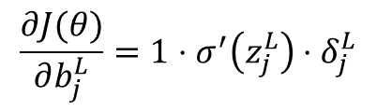




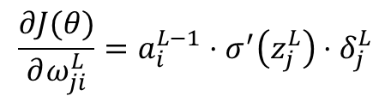











Backpropagation
$$camada L$$
$$…$$
$$neurônio j$$
$$…$$
$$…$$
Encontrando as derivadas na Rede Neural
$$…$$
$$entradas$$
$$Propagação frontal de um neurônio:$$
$$Na Retropropagação,$$
$$já temos$$
$$parâmetros$$
$$\left\{\begin{aligned}z_{j}^{L}=\sum_{i=1}^{n^{L−1}}{ω_{ji}⋅a_{i}^{L−1}}+b_{j} \\ a_{j}^{L}=σ\left(z_{j}^{L}\right) \end{aligned}\right.$$
$$\frac{∂J(θ)}{∂a_{j}^{L}}=δ_{j}^{L}$$
$$a_{1}^{L−1}$$
$$ω_{j1}^{L}$$
$$saída$$
$$\frac{∂J(θ)}{∂ω_{ji}^{L}}=\frac{∂z_{j}^{L}}{∂ω_{ji}^{L}}\frac{∂a_{j}^{L}}{∂z_{j}^{L}}\frac{∂J(θ)}{∂a_{j}^{L}}$$
$$ω_{j2}^{L}$$
$$a_{j}^{L}$$
$$δ_{1}^{L−1}$$
$$a_{2}^{L−1}$$
$$z_{j}^{L}$$
$$σ(⋅)$$
$$\frac{∂z_{j}^{L}}{∂ω_{j1}^{L}}=a_{1}^{L−1}$$
$$\frac{∂z_{j}^{L}}{∂a_{1}^{L−1}}=ω_{j1}^{L}$$
$$ω_{j3}^{L}$$
$$\frac{∂J(θ)}{∂ω_{ji}^{L}}=a_{i}^{L−1}⋅σ^{′}\left(z_{j}^{L}\right)⋅δ_{j}^{L}$$
$$δ_{2}^{L−1}$$
$$a_{3}^{L−1}$$
$$\frac{∂a_{j}^{L}}{∂z_{j}^{L}}=σ^{′}\left(z_{j}^{L}\right)$$
$$\frac{∂z_{j}^{L}}{∂ω_{j2}^{L}}=a_{2}^{L−1}$$
$$\frac{∂z_{j}^{L}}{∂a_{2}^{L−1}}=ω_{j2}^{L}$$
$$b_{j}^{L}$$
$$\frac{∂J(θ)}{∂b_{j}^{L}}=\frac{∂z_{j}^{L}}{∂b_{j}^{L}}\frac{∂a_{j}^{L}}{∂z_{j}^{L}}\frac{∂J(θ)}{∂a_{j}^{L}}$$
$$\frac{∂z_{j}^{L}}{∂b_{j}^{L}}=1$$
$$δ_{3}^{L−1}$$
$$\frac{∂z_{j}^{L}}{∂ω_{j3}^{L}}=a_{3}^{L−1}$$
$$\frac{∂z_{j}^{L}}{∂a_{3}^{L−1}}=ω_{j3}^{L}$$
$$\frac{∂J(θ)}{∂b_{j}^{L}}=1⋅σ^{′}\left(z_{j}^{L}\right)⋅δ_{j}^{L}$$

Slide 22
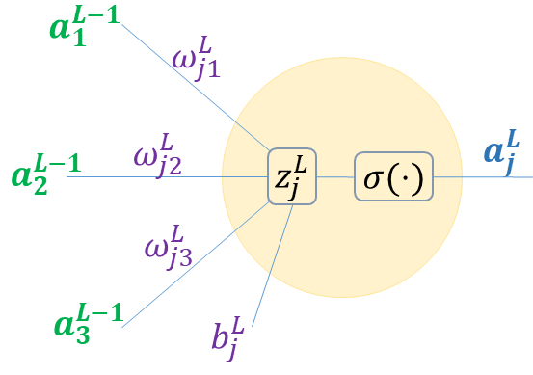





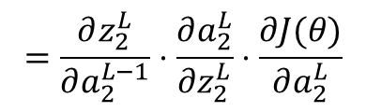







Backpropagation
$$J(θ)$$
$$…$$
Encontrando as derivadas na Rede Neural
$$Camada L−1$$
$$…$$
$$Camada L$$
$$\frac{∂J(θ)}{∂a_{2}^{L}}=δ_{2}^{L}$$
$$\frac{∂J(θ)}{∂a_{1}^{L}}=δ_{1}^{L}$$
$$\frac{∂J(θ)}{∂a_{1}^{L}}=δ_{3}^{L}$$
$$ω_{12}^{L}$$
$$…$$
$$…$$
$$ω_{22}^{L}$$
$$\frac{∂a_{2}^{L}}{∂z_{2}^{L}}=σ^{′}(z_{2})$$
$$δ_{2}^{L−1}=\frac{∂J(θ)}{∂a_{2}^{L−1}}$$
$$=\frac{∂z_{2}^{L}}{∂a_{2}^{L−1}}⋅\frac{∂a_{2}^{L}}{∂z_{2}^{L}}⋅\frac{∂J(θ)}{∂a_{2}^{L}}$$
$$…$$
$$\frac{∂z_{2}^{L}}{∂a_{2}^{L−1}}=ω_{22}^{L}$$
$$…$$
$$ω_{32}^{L}$$
$$…$$
$$…$$

Slide 23



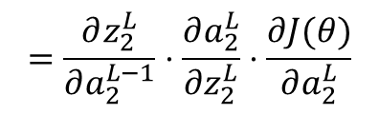


Backpropagation
$$J(θ)$$
$$…$$
Encontrando as derivadas na Rede Neural
$$Camada L−1$$
$$…$$
$$Camada L$$
$$\frac{∂J(θ)}{∂a_{2}^{L}}=δ_{2}^{L}$$
$$\frac{∂z_{1}^{L}}{∂a_{2}^{L−1}}⋅\frac{∂a_{1}^{L}}{∂z_{1}^{L}}⋅\frac{∂J(θ)}{∂a_{1}^{L}}$$
$$ω_{12}^{L}$$
$$…$$
$$+$$
$$…$$
$$ω_{22}^{L}$$
$$\frac{∂a_{2}^{L}}{∂z_{2}^{L}}=σ^{′}$$
$$δ_{2}^{L−1}=\frac{∂J(θ)}{∂a_{2}^{L−1}}$$
$$=\frac{∂z_{2}^{L}}{∂a_{2}^{L−1}}⋅\frac{∂a_{2}^{L}}{∂z_{2}^{L}}⋅\frac{∂J(θ)}{∂a_{2}^{L}}$$
$$…$$
$$\frac{∂z_{2}^{L}}{∂a_{2}^{L−1}}=ω_{22}^{L}$$
$$…$$
$$ω_{32}^{L}$$
$$+$$
$$\frac{∂z_{3}^{L}}{∂a_{2}^{L−1}}⋅\frac{∂a_{3}^{L}}{∂z_{3}^{L}}⋅\frac{∂J(θ)}{∂a_{3}^{L}}$$
$$…$$
$$…$$

Slide 24

Backpropagation
$$J(θ)$$
$$…$$
Encontrando as derivadas na Rede Neural
$$Camada L−1$$
$$…$$
$$Camada L$$
$$\frac{∂J(θ)}{∂a_{2}^{L}}=δ_{2}^{L}$$
$$\frac{∂z_{1}^{L}}{∂a_{2}^{L−1}}⋅\frac{∂a_{1}^{L}}{∂z_{1}^{L}}⋅\frac{∂J(θ)}{∂a_{1}^{L}}$$
$$ω_{12}^{L}$$
$$…$$
$$+$$
$$…$$
$$ω_{22}^{L}$$
$$\frac{∂a_{2}^{L}}{∂z_{2}^{L}}=σ^{′}$$
$$=\sum_{i=1}^{n^{L}}{\frac{∂z_{i}^{L}}{∂a_{2}^{L−1}}⋅\frac{∂a_{i}^{L}}{∂z_{i}^{L}}⋅\frac{∂J(θ)}{∂a_{i}^{L}}}$$
$$δ_{2}^{L−1}=\frac{∂J(θ)}{∂a_{2}^{L−1}}$$
$$=\frac{∂z_{2}^{L}}{∂a_{2}^{L−1}}⋅\frac{∂a_{2}^{L}}{∂z_{2}^{L}}⋅\frac{∂J(θ)}{∂a_{2}^{L}}$$
$$…$$
$$\frac{∂z_{2}^{L}}{∂a_{2}^{L−1}}=ω_{22}^{L}$$
$$…$$
$$ω_{32}^{L}$$
$$+$$
$$\frac{∂z_{3}^{L}}{∂a_{2}^{L−1}}⋅\frac{∂a_{3}^{L}}{∂z_{3}^{L}}⋅\frac{∂J(θ)}{∂a_{3}^{L}}$$
$$…$$
$$…$$

Slide 25







Backpropagation
$$J(θ)$$
$$…$$
Encontrando as derivadas na Rede Neural
$$Camada L−1$$
$$…$$
$$Camada L$$
$$\frac{∂J(θ)}{∂a_{2}^{L}}=δ_{2}^{L}$$
$$=\sum_{i=1}^{n_{L}}{\frac{∂z_{i}^{L}}{∂a_{2}^{L−1}}⋅\frac{∂a_{i}^{L}}{∂z_{i}^{L}}⋅\frac{∂J(θ)}{∂a_{i}^{L}}}$$
$$ω_{12}^{L}$$
$$…$$
$$δ_{2}^{L−1}=\frac{∂J(θ)}{∂a_{2}^{L−1}}$$
$$…$$
$$ω_{22}^{L}$$
$$\frac{∂a_{2}^{L}}{∂z_{2}^{L}}=σ^{′}$$
$$…$$
$$\frac{∂z_{2}^{L}}{∂a_{2}^{L−1}}=ω_{22}^{L}$$
$$=\sum_{i=1}^{n_{L}}{ }$$
$$…$$
$$ω_{32}^{L}$$
$$δ_{2}^{L−1}$$
$$ω_{i2}^{L}⋅$$
$$σ^{′}(z_{i})⋅$$
$$δ_{i}^{L}$$
$$…$$
$$…$$

Slide 26






Backpropagation
$$J(θ)$$
$$…$$
Encontrando as derivadas na Rede Neural
$$Camada L−1$$
$$…$$
$$Camada L$$
$$\frac{∂J(θ)}{∂a_{2}^{L}}=δ_{2}^{L}$$
$$=\sum_{i=1}^{n^{L}}{\frac{∂z_{i}^{L}}{∂a_{2}^{L−1}}⋅\frac{∂a_{i}^{L}}{∂z_{i}^{L}}⋅\frac{∂J(θ)}{∂a_{i}^{L}}}$$
$$…$$
$$δ_{2}^{L−1}=\frac{∂J(θ)}{∂a_{2}^{L−1}}$$
$$…$$
$$\frac{∂a_{2}^{L}}{∂z_{2}^{L}}=σ^{′}$$
$$…$$
$$\frac{∂z_{2}^{L}}{∂a_{2}^{L−1}}=ω_{22}^{L}$$
$$=\sum_{i=1}^{n^{L}}{ }$$
$$…$$
$$δ_{3}^{L−1}$$
$$ω_{i3}^{L}⋅$$
$$σ^{′}⋅$$
$$δ_{i}^{L}$$
$$…$$
$$…$$

Slide 27



Backpropagation
$$J(θ)$$
$$…$$
Encontrando as derivadas na Rede Neural
$$Camada L−1$$
$$…$$
$$Camada L$$
$$\frac{∂J(θ)}{∂a_{2}^{L}}=δ_{2}^{L}$$
$$=\sum_{i=1}^{n^{L}}{\frac{∂z_{i}^{L}}{∂a_{2}^{L−1}}⋅\frac{∂a_{i}^{L}}{∂z_{i}^{L}}⋅\frac{∂J(θ)}{∂a_{i}^{L}}}$$
$$…$$
$$δ_{2}^{L−1}=\frac{∂J(θ)}{∂a_{2}^{L−1}}$$
$$…$$
$$\frac{∂a_{2}^{L}}{∂z_{2}^{L}}=σ^{′}$$
$$…$$
$$\frac{∂z_{2}^{L}}{∂a_{2}^{L−1}}=ω_{21}^{L}$$
$$=\sum_{i=1}^{n^{L}}{ }$$
$$…$$
$$δ_{4}^{L−1}$$
$$ω_{i4}^{L}⋅$$
$$σ^{′}⋅$$
$$δ_{i}^{L}$$
$$…$$
$$…$$
$$…$$

Slide 28







Atualização dos Pesos
$$x_{1}$$
$$x_{1}$$
$$x_{1}$$
$$x_{1}$$
$$x_{2}$$
$$x_{2}$$
$$x_{2}$$
$$x_{3}$$
$$x_{2}$$
$$x_{3}$$
$$x_{3}$$
$$x_{3}$$
$$x_{3}$$
$$x_{3}$$
$$x_{3}$$
$$x_{4}$$
$$J(θ_{0}, θ_{1})$$
$$Atualização de um um parâmetro θ_{i}:$$
$$θ_{i}←θ_{i}−α⋅\frac{∂J(θ_{1},θ_{2},…,θ_{n})}{∂θ_{i}}$$
$$O cálculo do novo peso ω_{ij}^{L}:$$
$$ω_{ij}^{L}←ω_{ij}^{L}−α⋅\frac{1}{m}\sum_{k=1}^{m}{\frac{∂J_{k}\left(ω_{11}^{1},…,ω_{ij}^{L},… \right)}{∂ω_{ij}^{L}}}$$
$$θ_{1}$$
$$θ_{0}$$
$$m →número de amostras de treinamento$$

Slide 29
Conclusões
As Redes Neurais modernas possuem milhões de pesos. Para que sejam úteis, é preciso um método para treinar todos eles.
Gradient Descent é o método de otimização mais utilizado para ajustar os parâmetros de modo a minimizar a função de Custo
Backpropagation é uma forma eficiente de calcular o gradiente da função Custo e assim permitir atualizar os pesos da rede
Um dos métodos cruciais para o ressurgimento da pesquisa em Redes Neurais (90) e para muitos dos grandes avanços recentes em Deep Learning
Vimos como ele usa os dados da Propagação direta e junto com a aplicação sucessiva da regra da cadeia para as derivadas parciais no passe reverso.

Slide 30
Referências
What is backpropagation really doing? | Deep Learning, chapter 3
https://www.youtube.com/watch?v=Ilg3gGewQ5U&ab_channel=3Blue1Brown
Backpropagation calculus | Deep Learning, chapter 4
https://www.youtube.com/watch?v=tIeHLnjs5U8
Calculus on Computational Graphs: Backpropagation – C. Olah's blog
https://colah.github.io/posts/2015-08-Backprop/
Stanford University | CS231n: Lecture 4: Backpropagation, Neural Networks 1
https://www.youtube.com/watch?v=i94OvYb6noo&ab_channel=AndrejKarpathy
Neural networks and deep learning Book | Capítulo 2 -- Michael Nielsen
http://neuralnetworksanddeeplearning.com/chap2.html
Capítulo 14 - Algoritmo Backpropagation Parte 1 - Grafos Computacionais e Chain Rule - Deep Learning Book
https://www.deeplearningbook.com.br/algoritmo-backpropagation-parte1-grafos-computacionais-e-chain-rule/

Slide 31
Obrigado!
Perguntas?

